Slide 1

DEPARTAMENTO DE CIENCIAS DE LA VIDA Y DE LA AGRICULTURA
CARRERA DE INGENIERÍA AGROPECUARIA
“CARACTERIZACIÓN AGRONÓMICA Y DETERMINACIÓN DEL TIEMPO TÉRMICO EN LAS ETAPAS INICIALES DE MORTIÑO (Vaccinium floribundum Kunth) PARA PROSPECCIÓN DE PRODUCCIÓN FORZADA EN LA HACIENDA EL PRADO IASA I - ESPE”
Autor: Cerón Guerrero Brando Miguel
Director: Ing. Norman A. Soria Idrovo, M.Sc.
Sangolquí, Junio 2019

Slide 2
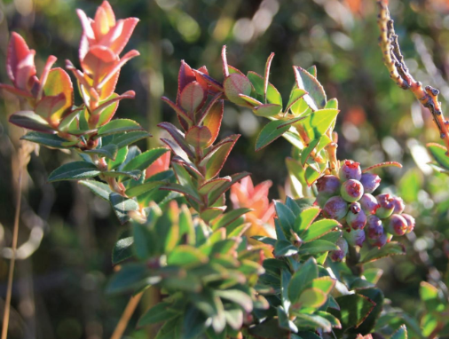
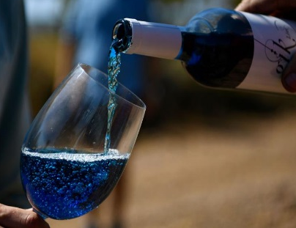
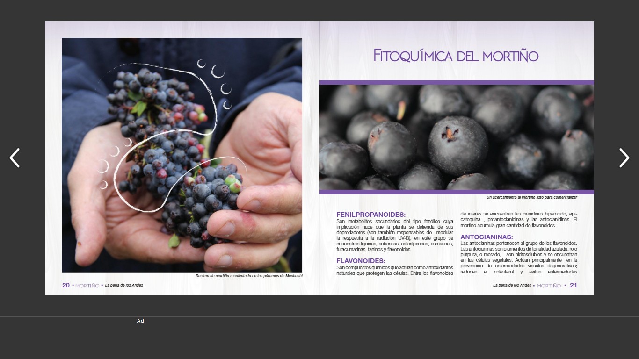

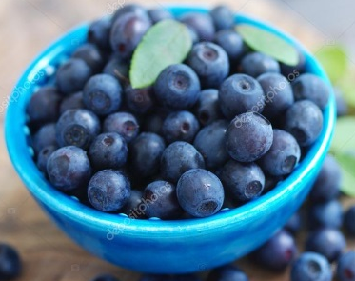
INTRODUCCIÓN
Notes:
MEJORAR LA PRESENTACION, USE IDEAS PRINCIPALES Y ELIMINE TEORIA (LATA)
Decir distinto a lo que esta escrito

Slide 3
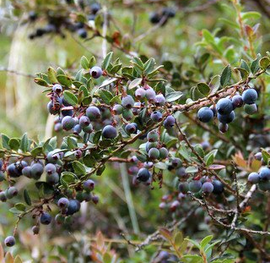
JUSTIFICACIÓN
Explotación de plantas nativas
No existen protocolos técnicos para su manejo
Disponibilidad de materia prima
Extracción de compuestos fitoquímicos
Planta con importancia ecológica
Notes:
MEJORAR LA PRESENTACION, USE IDEAS PRINCIPALES Y ELIMINE TEORIA (LATA)
Decir distinto a lo que esta escrito

Slide 4
OBJETIVOS
GENERAL
Analizar el comportamiento agronómico y determinar el tiempo térmico en la etapa vegetativa anual del mortiño (Vaccinium floribundum Kunth) para prospección de producción forzada en La Hacienda El Prado IASA I - ESPE"
ESPECÍFICOS
Realizar una caracterización morfológica de los genotipos de mortiño introducidos en La Hacienda el Prado
Describir el ciclo anual vegetativo de plantas de mortiño mediante la escala fenológica BBCH
Calcular los Grados Día Desarrollo requeridos en la etapa vegetativa anual del mortiño
Evaluar el crecimiento del mortiño bajo la aplicación de dos dosis de Dormex y tres dosis de Nitrógeno.

Slide 5
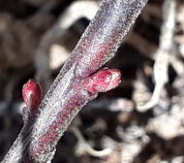
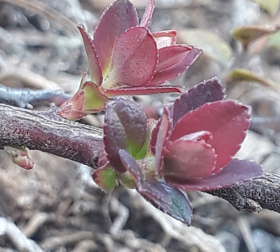
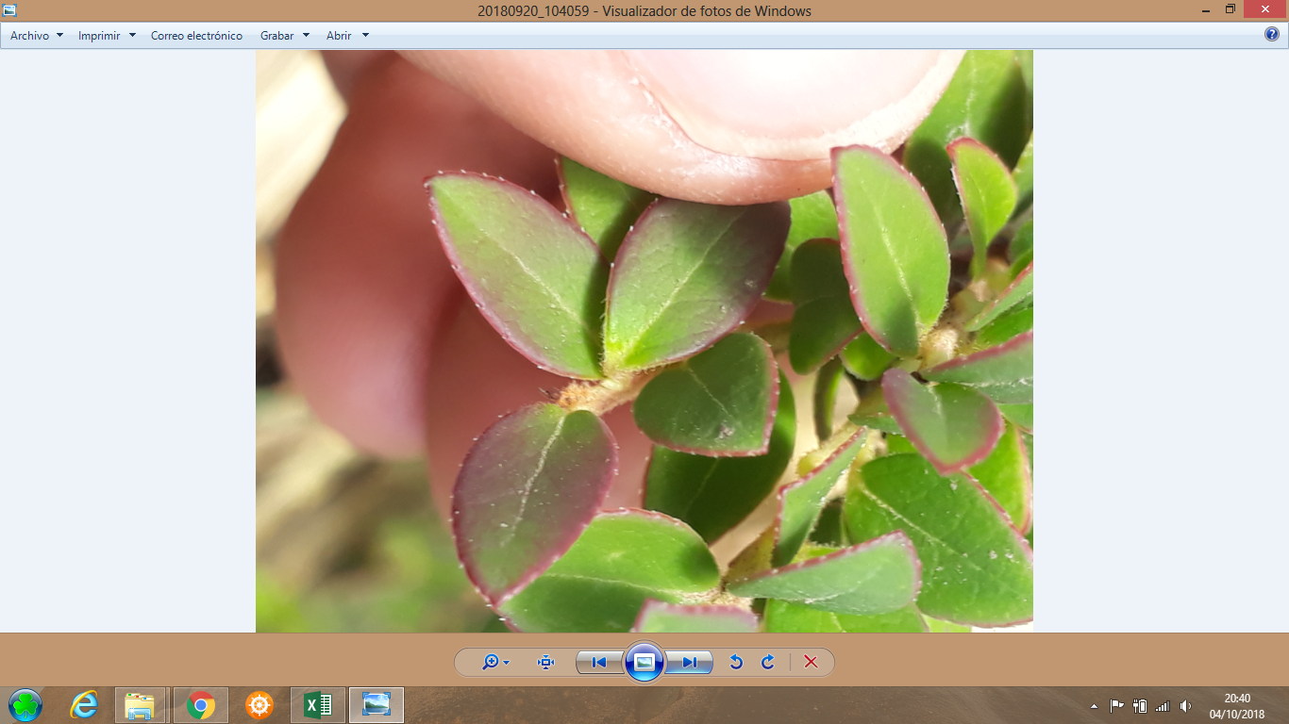
MARCO REFERENCIAL
Estudio de los aspectos que suceden en la vegetación o fructificación de forma periódica
Fenología
Describe los cambios en el desarrollo de una planta mediante un código de dos dígitos
Escala BBCH
Estadíos Principales | Descripción
0 | Desarrollo yemas
1 | Desarrollo de las hojas
3 | Desarrollo del brote
Estadíos secundarios | Descripción
00 | Inactividad
01 | Inicio hinchazón
03 | Final hinchazón
0
1
3

Slide 6
MARCO REFERENCIAL
Crecimiento
Actividad, biorreguladores de crecimiento, GDD (Unidades de calor acumuladas en un período de tiempo)
Letargo
Periodo aparente de inactividad en la planta, inhibidores de crecimiento.
Salida de Letargo
Requiere la acumulación de frío (unidades frío) y aplicación de promotores de brotación.
Producción
forzada
Lograr el máximo desempeño productivo de una planta, obtener cosechas fuera de época o en condiciones desfavorables.

Slide 7
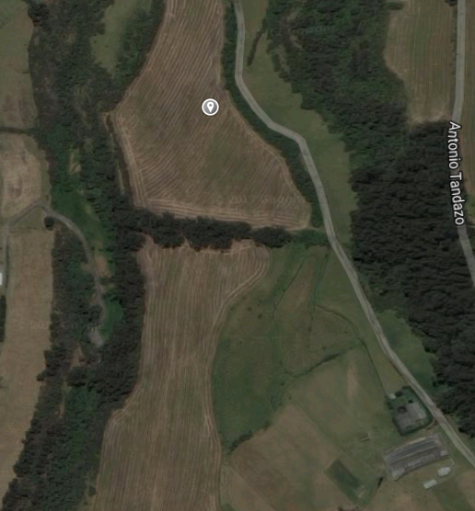

METODOLOGÍA
LUGAR DE EXPERIMENTACIÓN
PARÁMETROS DE SELECCIÓN
Área de Investigación
HR
AGUA
LUZ
VIENTO
T °C
SUELO
Proyecto acuicultura
Ubicación: Pailones
Altura: 2900 msnm
Temperatura: 14 °C
Humedad relativa: 69 %
Precipitación: 1285 mm

Slide 8
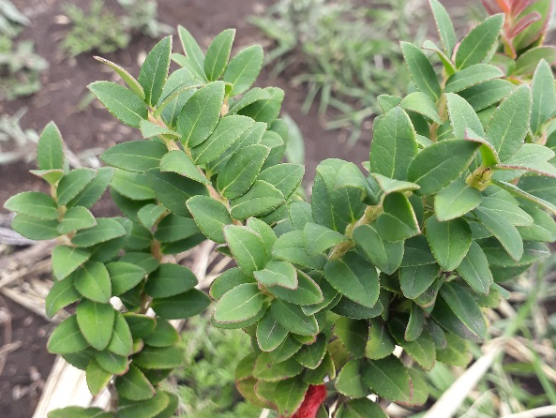
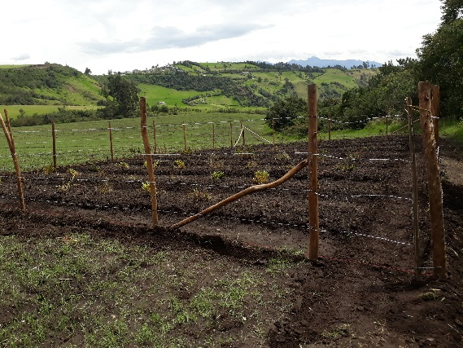
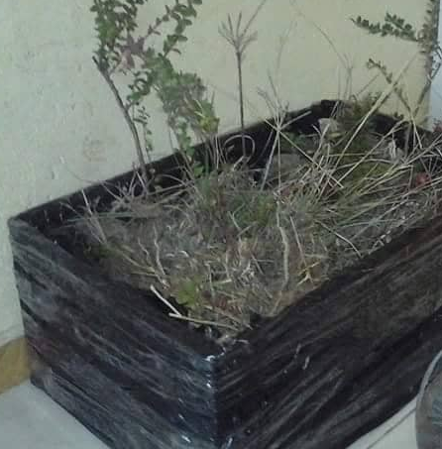
METODOLOGÍA
MUESTREO DE PLANTAS
Sitios de muestreo:
El Ángel
0° 37’ 07” N 77° 55’ 57” O 3270 msnm
La Paz
0° 33’ 18” N 77° 55’ 42” O 2920 msnm
LETARGO
SANIDAD
BUEN ESTADO NUTRICIONAL

Slide 9
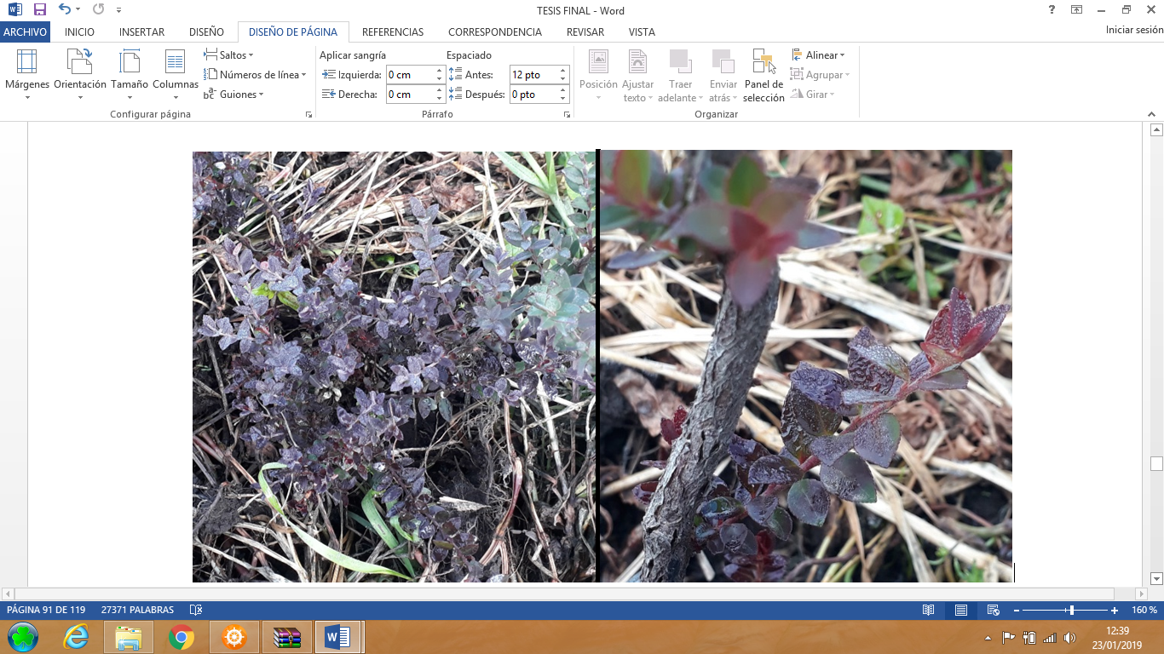
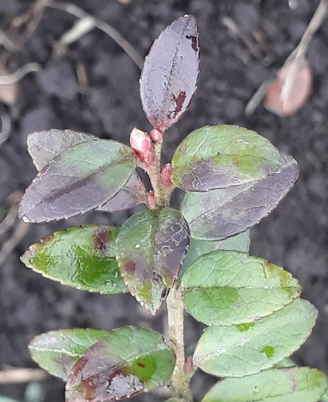
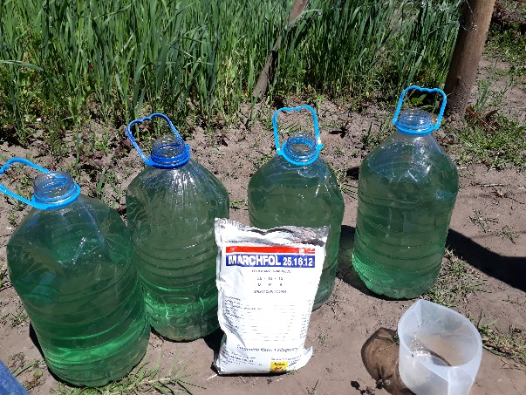
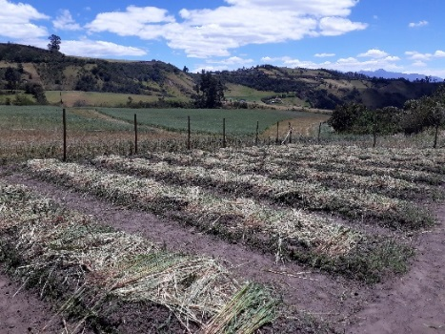
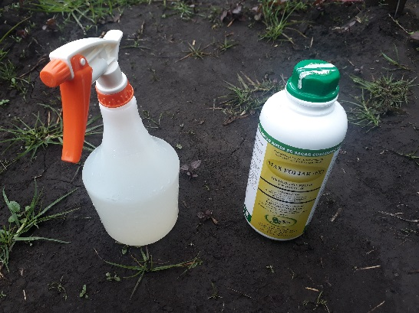
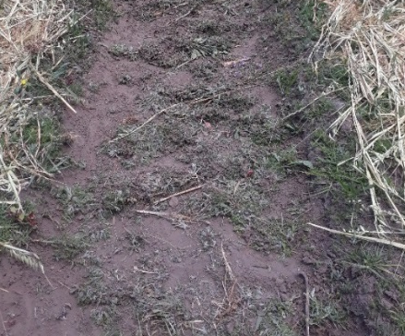
METODOLOGÍA
ACLIMATACIÓN
MANEJO DEL LETARGO
MANEJO PREVIO A PF
FERTILIZAR
RIEGO
AGUA
GIBERELINAS
KNO3
MULCH
Triptófano, Arginina
MALEZAS

Slide 10
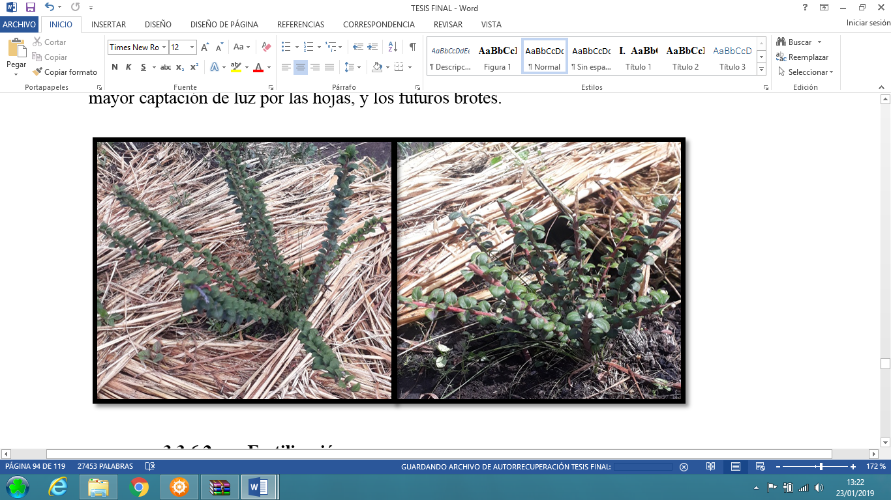
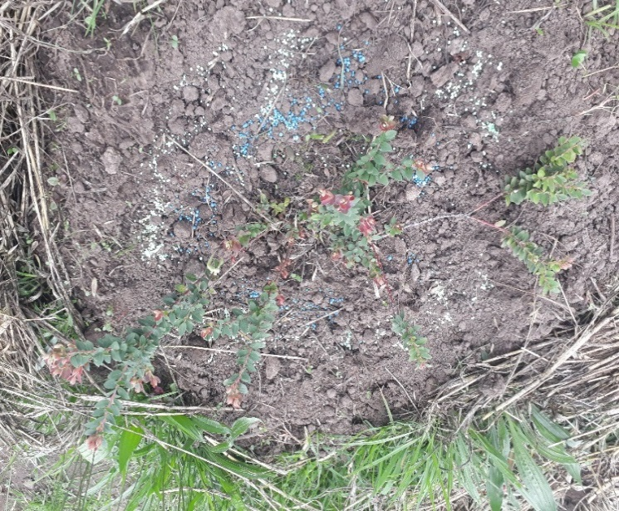
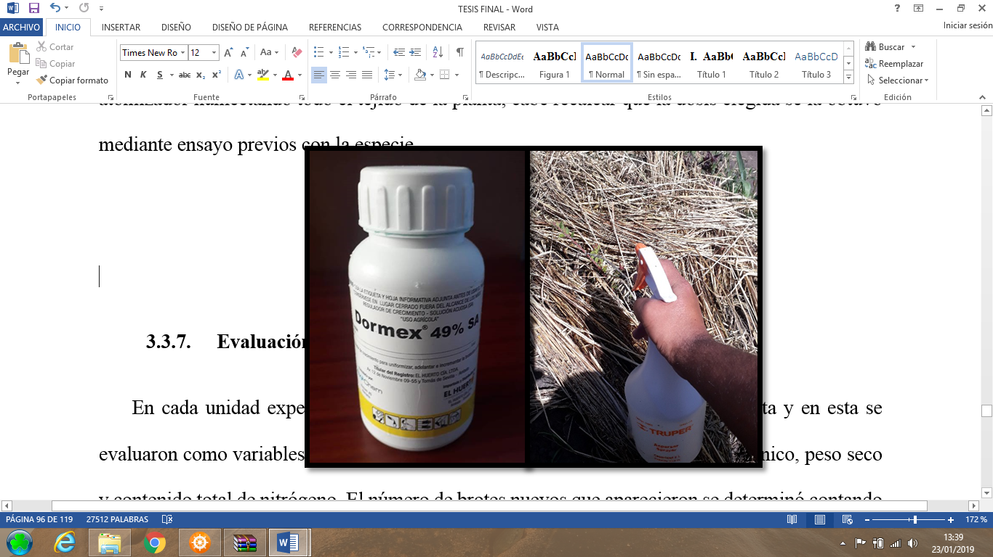
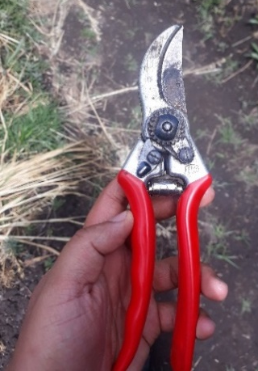
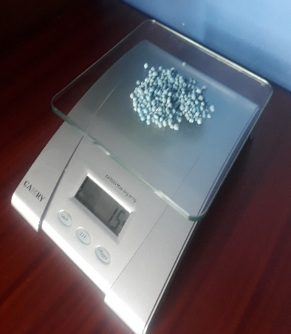
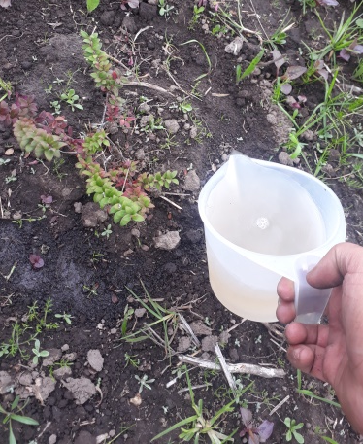
METODOLOGÍA
PRODUCCIÓN FORZADA
PODA
FERTILIZACIÓN Y RIEGO
PROMOTOR

Slide 11
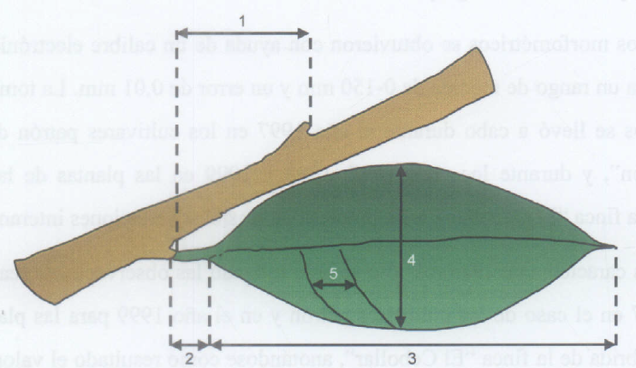
METODOLOGÍA
EVALUACIÓN MORFOLÓGICA
CARACTERIZACIÓN FENOLÓGICA
Código del descriptor | Descripción
LE | Longitud del entrenudo
LP | Longitud del pecíolo
LH | Longitud de la hoja
AH | Anchura de la hoja
DEN | Distancia entre el 2do y 3er nervio de la hoja
DB | Diámetro del brote
NTB | Número de tallos basales
DTP | Diámetro del tallo principal
Descripción de los estados fenológicos
ESCALA BBCH
(00, 01, 02 … 09) …
Evaluación
CÓDIGO BBCH | Descripción
0 (00 – 09) | Desarrollo de la yema
1 (10 – 19) | Desarrollo de las hojas
3 (30 – 39) | Desarrollo del brote

Slide 12
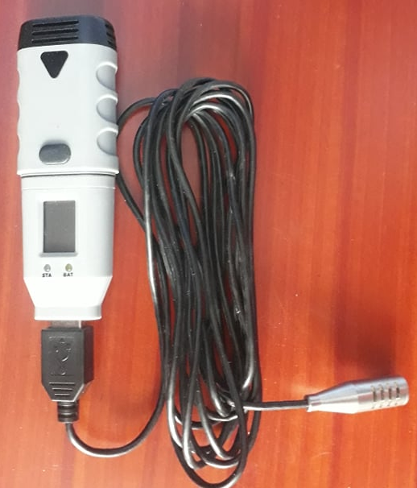
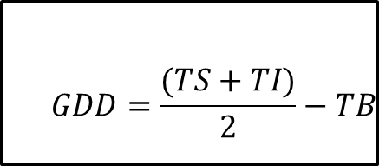
METODOLOGÍA
GRADOS DÍA DESARROLLO (GDD)
Máxima (TS)
Medición de temperaturas diarias
Mínima (TI)
$$GDD=\frac{(TS+TI)}{2}−TB$$
Etapas fenológicas
Termohigrómetro
Acumulación GDD
TB = Temperatura base de crecimiento 1 °C (Racines, Hidalgo & Vásquez, 2016)
# DÍAS

Slide 13
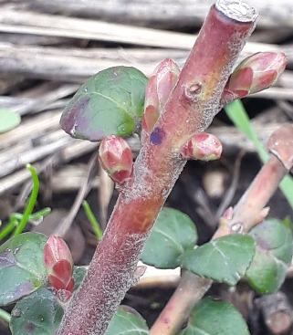
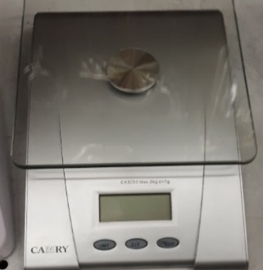


METODOLOGÍA
VARIABLES AGRONÓMICAS
6. UNIDADES FRÍO
1. ÍNDICE PLASTOCRÓNICO
$$IP=n+\frac{Log Ln − log c }{Log Ln – log (Lp) }$$
Acumulación de frío
2. NÚMERO DE BROTES
Temperatura (° C) | Unidades Frío
Menor a 1,4 | 0,0
1,5-2,4 | 0,5
2,5-9,1 | 1,0
9,2-12,4 | 0,5
12,5-15,9 | 0,0
16-18 | -0,5
Mayor a 18,1 | -1,0
3. LONGITUD DE BROTE
4. PESO SECO
$$\% N$$
5. NITRÓGENO TOTAL

Slide 14
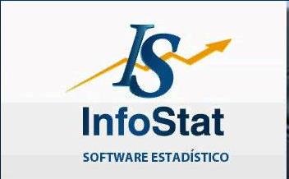
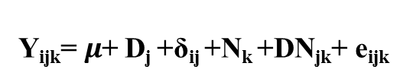
METODOLOGÍA
ANÁLISIS ESTADÍSTICO
DESCRIPTORES MORFOLÓGICOS
TRATAMIENTOS
ANÁLISIS WARD
ANÁLISIS FUNCIONAL LSD (α= 0,05)
Y_{ijk}=$μ$+ D_{j} +δ_{ij} +N_{k} +DN_{jk}+ e_{ijk}
MANOVA
HOTELLING
No | Trat. | Descripción
T0 | D0N0 | Testigo
T1 | D1N1 | Dormex 0,05 % con 45 kg.ha⁻¹ de Nitrógeno
T2 | D1N2 | Dormex 0,05 % con 90 kg.ha⁻¹ de Nitrógeno
T3 | D1N3 | Dormex 0,05 % con 135 kg.ha⁻¹ de Nitrógeno
T4 | D2N1 | Dormex 0,1 % con 45 kg.ha⁻¹ de Nitrógeno
T5 | D2N2 | Dormex 0,1 % con 90 kg.ha⁻¹ de Nitrógeno
T6 | D2N3 | Dormex 0,1 % con 135 kg.ha⁻¹ de Nitrógeno
GRADOS DÍA DESARROLLO
ESTADÍSTICA DESCRIPTIVA

Slide 15
RESULTADOS Y DISCUSIÓN
Caracterización Morfológica
Coeficiente de Correlación Cofenética de 0,594
Tabla 1
Número total de introducciones de mortiño en cada conglomerado.
Grupo | Total genotipos | Porcentaje
Conglomerado 1 | 33 | 45,84%
Conglomerado 2 | 8 | 11,11%
Conglomerado 3 | 31 | 43,05%
Variabilidad genética (Piñero et al., 2008).

Slide 16
RESULTADOS Y DISCUSIÓN
Tabla 2
MANOVA y prueba de vectores medios de Hotelling para las variables morfológicas de las accesiones de Vaccinium floribundum Kunth caracterizadas.
Conglomerado | LE (mm) | LP (mm) | LH (cm) | AH (cm) | DEN (mm) | DB (mm) | DTP (mm) | NTB | n
C3 | 5,46 | 4,80 | 2,69 | 1,55 | 5,57 | 3,33 | 5,25 | 5,55 | 31 | A
C2 | 3,71 | 3,18 | 2,29 | 1,24 | 6,24 | 2,60 | 6,68 | 6,88 | 8 | B
C1 | 4,80 | 3,96 | 2,23 | 1,18 | 4,62 | 2,15 | 3,75 | 3,24 | 33 | C
LE= Longitud del entrenudo; LP= Longitud de pecíolo de la hoja; LH= Longitud de la hoja; AH= Anchura de la hoja; DEN= Distancia entre la segunda y tercer nervadura; DB= Diámetro del brote; DTP= Diámetro del tallo principal; NTB= Número de tallos basales.
MANOVA (p< 0,0001)
Hotelling (p< 0,0001)

Slide 17
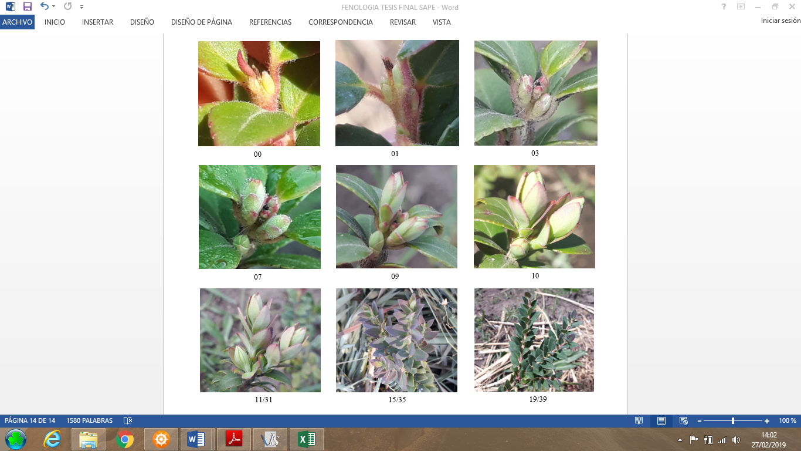
RESULTADOS Y DISCUSIÓN
Fenología del ciclo
vegetativo anual
Etapa fenológica principal 0: Desarrollo de yemas
Código BBCH | Descripción
00 | Letargo
01 | Inicio de la Hinchazón de la yema foliar
03 | Fin de la hinchazón de la yema foliar
07 | Inicio de brotación en yemas
09 | Brotación

Slide 18
RESULTADOS Y DISCUSIÓN
Etapa fenológica principal 1: Desarrollo de hojas
Etapa fenológica principal 3: Desarrollo del Brote
Código BBCH | Descripción
10 | Hojas visibles
11 | Inicio del desarrollo foliar
12 | Despliegue de hojas
1.. | Los estadios continúan hasta …
19 | Desarrollo final
Código BBCH | Descripción
31 | Inicio del crecimiento del brote
32 | Crecimiento del brote
3.. | Los estadios continúan hasta …
39 | Crecimiento total

Slide 19
RESULTADOS Y DISCUSIÓN
Grados Día Desarrollo
Tabla 3
Acumulación de GDD y Días en las sub-etapas fenológicas en el ciclo vegetativo anual del mortiño (Vaccinium floribundum Kunth.).
Sub-etapas |  | Grados Día Desarrollo |  | Número de días
Inicio | Final | Total GDD | GDD Acumulados | Total días | Días Acumulados
PD | HMY | 360,15 | 360,15 | 26 | 26
IBY | BH | 167,24 | 527,39 | 13 | 39
HV | BLM | 301,47 | 828,86 | 24 | 63
BLC | BLF | 581,75 | 1410,61 | 44 | 107
PD: Poda; HMY: Hinchamiento máximo de las yemas; IBY: Inicio de brotación de yemas; BH: Brotación HV: Hojas visibles; BLM: Brote con 50% de la longitud final; BLC: Avance en el crecimiento del brote; BLF: Longitud final del brote.
Godoy, Garaita & Tognetti (2005) 1200 GDD V. corymbosum
Medina et al., (2009), V. meridionale, duración de semillas y estacas a reproducción, 1663 y 1367 días respectivamente

Slide 20
RESULTADOS Y DISCUSIÓN
Unidades Frío
(P=0,2643)
Tabla 4
Media ± error estándar del número de unidades frío acumuladas por las plantas de mortiño en cada tratamiento.
Tratamiento | Unidades frío acumuladas
D2N1 | 201,50 ± 22,97
D2N2 | 185,50 ± 10,68
D1N3 | 180,13 ± 11,10
TESTIGO | 177,50 ± 7,31
D1N1 | 168,38 ± 11,86
D2N3 | 165,63 ± 5,63
D1N2 | 147,13 ± 20,40
Efecto genotipo (Arias et al., 2011)
Vaccinium corymbosum 150 - 700 Unidades frío (Swart, 2015)

Slide 21
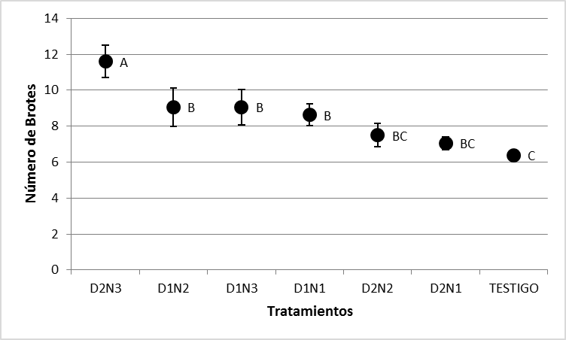
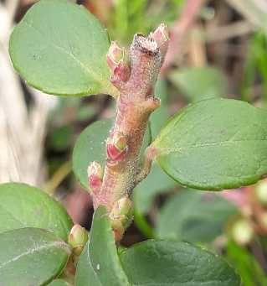
RESULTADOS Y DISCUSIÓN
Número de brotes
(P<0,0001)
D0N0: | Testigo
D1N1: | Dormex 0,05 % y 45 kg.ha⁻¹ de N
D1N2: | Dormex 0,05 % y 90 kg.ha⁻¹ de N
D1N3: | Dormex 0,05 % y 135 kg.ha⁻¹ de N
D2N1: | Dormex 0,1 % y 45 kg.ha⁻¹ de N
D2N2: | Dormex 0,1 % y 90 kg.ha⁻¹ de N
D2N3: | Dormex 0,1 % y 135 kg.ha⁻¹ de N
Mayor brotación (Williamson et al., 2001).
130 N Kg.ha⁻¹ mayor número de brotes (Undurraga & Vargas, 2013).

Slide 22
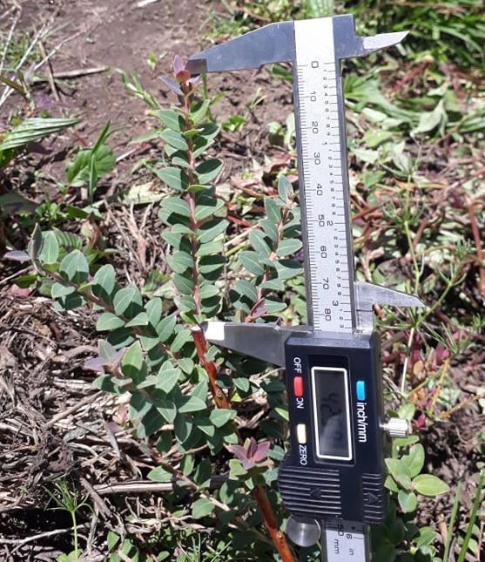
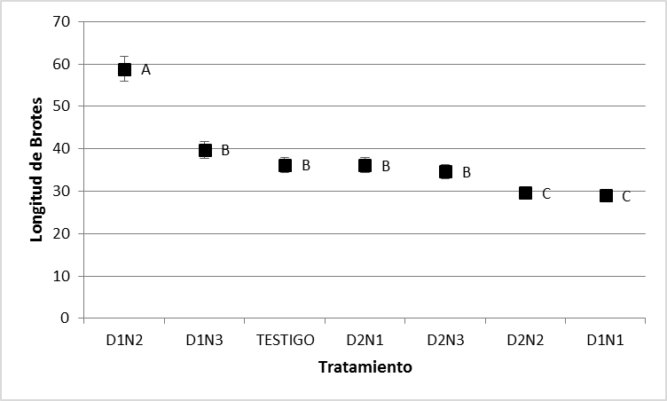
RESULTADOS Y DISCUSIÓN
Longitud de brote
(P<0,0001)
La fertilización nitrogenada favorece la longitud del brote (Wood, 2002).
D0N0: | Testigo
D1N1: | Dormex 0,05 % y 45 kg.ha⁻¹ de N
D1N2: | Dormex 0,05 % y 90 kg.ha⁻¹ de N
D1N3: | Dormex 0,05 % y 135 kg.ha⁻¹ de N
D2N1: | Dormex 0,1 % y 45 kg.ha⁻¹ de N
D2N2: | Dormex 0,1 % y 90 kg.ha⁻¹ de N
D2N3: | Dormex 0,1 % y 135 kg.ha⁻¹ de N
Contenido de Nitrógeno en suelo 0,54 %
Dormex favorece la brotación (Arias et al., 2011).

Slide 23
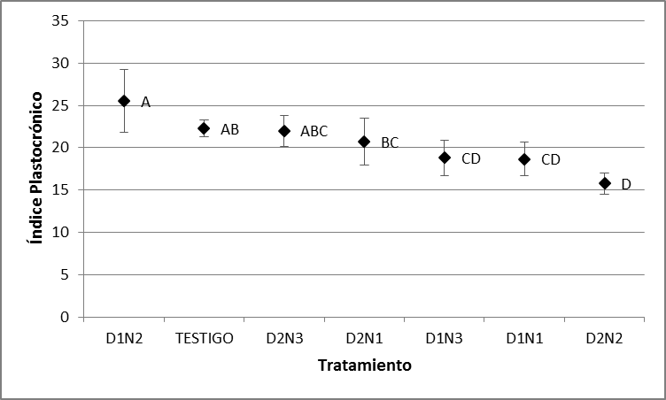
RESULTADOS Y DISCUSIÓN
Índice Plastocrónico
(P=0,0007)
IP para mortiño 15,76 a 25,5
D0N0: | Testigo
D1N1: | Dormex 0,05 % y 45 kg.ha⁻¹ de N
D1N2: | Dormex 0,05 % y 90 kg.ha⁻¹ de N
D1N3: | Dormex 0,05 % y 135 kg.ha⁻¹ de N
D2N1: | Dormex 0,1 % y 45 kg.ha⁻¹ de N
D2N2: | Dormex 0,1 % y 90 kg.ha⁻¹ de N
D2N3: | Dormex 0,1 % y 135 kg.ha⁻¹ de N
Zostera marina
IP 13,1 a 19,3 (Duarte, 1991).
IP 7 a 10,3 (Ibarra et al., 1997).

Slide 24
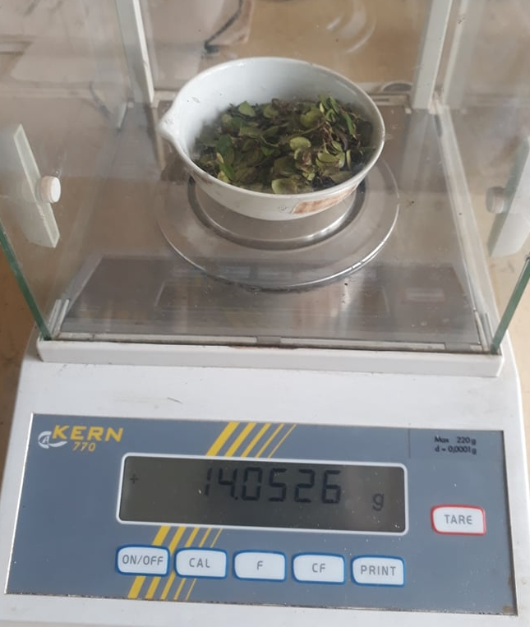
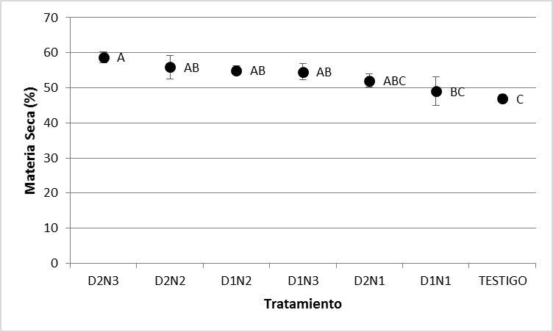
RESULTADOS Y DISCUSIÓN
Materia Seca
(P=0,0321)
D0N0: | Testigo
D1N1: | Dormex 0,05 % y 45 kg.ha⁻¹ de N
D1N2: | Dormex 0,05 % y 90 kg.ha⁻¹ de N
D1N3: | Dormex 0,05 % y 135 kg.ha⁻¹ de N
D2N1: | Dormex 0,1 % y 45 kg.ha⁻¹ de N
D2N2: | Dormex 0,1 % y 90 kg.ha⁻¹ de N
D2N3: | Dormex 0,1 % y 135 kg.ha⁻¹ de N
N influye en la acumulación de materia seca en V. Meridionale (González, Rugeles, & Magnitskiy, 2018).

Slide 25
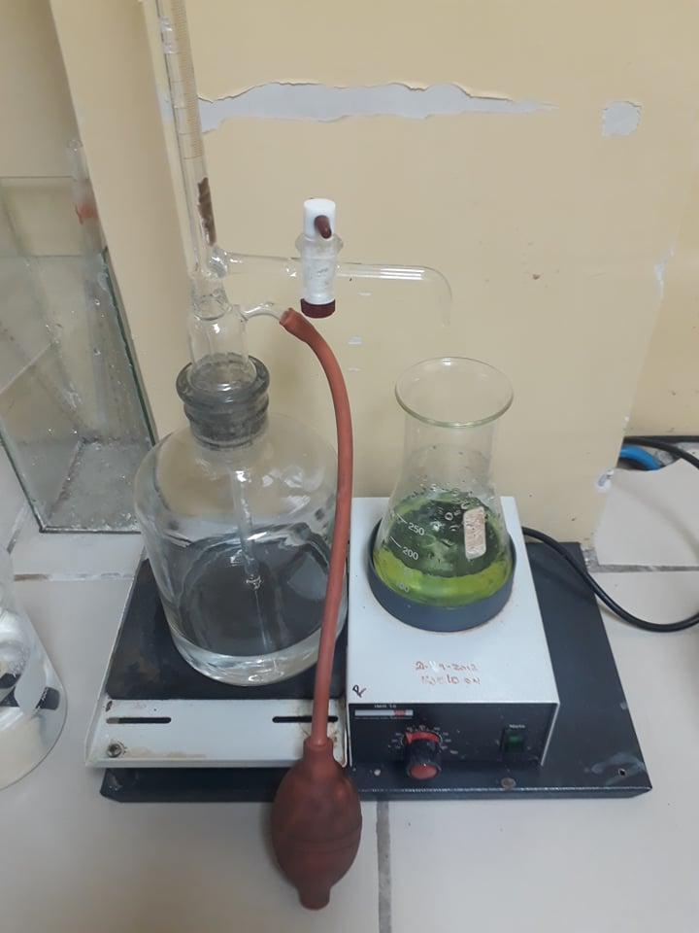
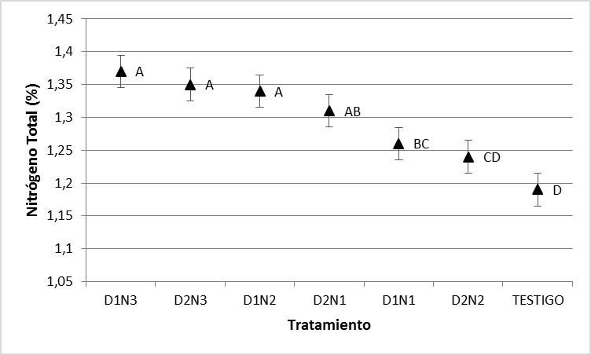
RESULTADOS Y DISCUSIÓN
Nitrógeno Total
(P=0,0001)
D0N0: | Testigo
D1N1: | Dormex 0,05 % y 45 kg.ha⁻¹ de N
D1N2: | Dormex 0,05 % y 90 kg.ha⁻¹ de N
D1N3: | Dormex 0,05 % y 135 kg.ha⁻¹ de N
D2N1: | Dormex 0,1 % y 45 kg.ha⁻¹ de N
D2N2: | Dormex 0,1 % y 90 kg.ha⁻¹ de N
D2N3: | Dormex 0,1 % y 135 kg.ha⁻¹ de N
Nitrógeno foliar 1,19 a 1,37 %
V. corymbosum Nitrógeno foliar 1,6 a 2 % de (INIA, 2017).

Slide 26
CONCLUSIONES
La caracterización morfológica permitió establecer 3 conglomerados, en donde el conglomerado 1 fue el grupo que aglutinó mayor número de introducciones con un total de 33 genotipos, mientras que el conglomerado 2 estuvo formado únicamente por 8 genotipos, por otra parte, el conglomerado 3 fue el grupo que se destacó presentando los mayores valores para la mayoría de variables morfológicas.
La escala fenológica BBCH permitió describir 3 etapas fenológicas principales: desarrollo de la yema (0), desarrollo de hojas (1) y desarrollo del brote (3)
El ciclo vegetativo anual del mortiño desde la poda hasta el completo desarrollo del brote tuvo una duración promedio de 107 días, tiempo en el cual las plantas acumularon un total de 1410,61 Grados Día Desarrollo.
En la evaluación agronómica del mortiño, el número de unidades frío acumuladas presentó valores entre 147 y 200 unidades frío, por otra parte, el mayor número de brotes se obtuvo aplicando Dormex al 0,1 % con 135 kg.ha⁻¹, además, en la longitud de brote el mayor valor lo presentó el tratamiento con Dormex al 0,05 % con 90 kg.ha⁻¹, en el contenido de materia seca las plantas tratadas con los tratamientos D2N3, D2N2, D1N2, D1N3 presentaron mayores valores que las plantas testigo, mientras que las plantas que recibieron los tratamientos D1N3, D1N2, D2N3, D2N1 presentaron mayor contenido de nitrógeno foliar que las plantas testigo, finalmente, el Índice Plastocrónico presentó valores entre 15,76 y 25,5.

Slide 27
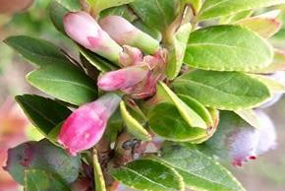
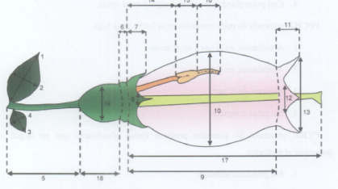
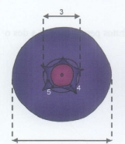
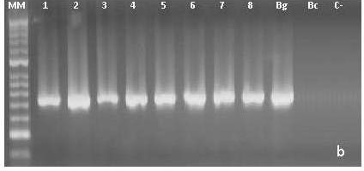
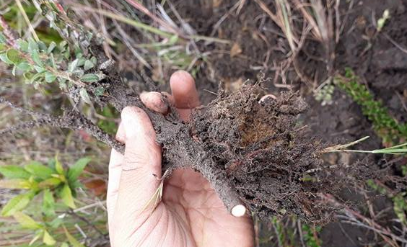
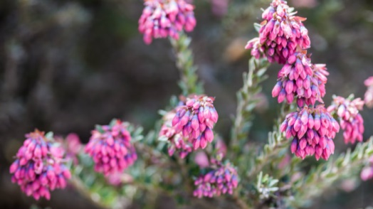
Establecer descriptores morfológicos para la flor y fruto del mortiño.
Realizar una caracterización molecular de las introducciones para estimar su variabilidad genética.
Realizar una descripción del desarrollo fenológico de las flores y frutos de las introducciones.
RECOMENDACIONES
Evaluar métodos eficientes de propagación de plantas de mortiño.
Realizar introducciones de genotipos de otras localidades y evaluar su comportamiento agronómico.

Slide 28
GRACIAS POR SU ATENCIÓN

